Slide 1
Фронтовые страницы
русской поэзии
2012 г.

Slide 2
Вставай, страна огромная,
Вставай на смертный бой
С фашистской силой темною,
С проклятою ордой!
Великая Отечественная война оказала огромное воздействие как на дальнейший ход истории, так и на развитие мировой и особенно русской культуры.
На великую народную беду сразу откликнулись и поэты. Они почувствовали себя призванными поддерживать
высокий патриотический подъем на фронте и в тылу,
уверенность в победе,
стойкость в преодолении всех выпавших на долю страны и народа испытаний.

Slide 3
Давно отгремела Великая Отечественная война. Уже выросли поколения, знающие о ней по рассказам ветеранов, книгам, кинофильмам. Поутихла с годами боль утрат, зарубцевались раны. Но наши писатели и поэты обращались и обращаются к тем далеким дням. Война по-прежнему живет в памяти нашего народа. Военная тема поднимает коренные вопросы человеческого бытия. Современная литература о войне обращается к наиболее тяжелым периодам в ходе Великой Отечественной войны, к критическим моментам в судьбах героев, выявляла гуманистическую природу воюющего солдата. Русская военная проза второй половины XX века – один из наиболее крупных “блоков” современного литературного процесса. На ее страницах воспитывались многие поколения читателей. К ней обращаются сейчас и фронтовики-ветераны Великой Отечественной войны, и вчерашние школьники, готовящие себя к службе в рядах вооруженных сил страны.

Slide 4
Наша литература немало сделала для того, чтобы в грозных обстоятельствах пробудить у людей чувства ответственности, понимания того, что именно от них зависит судьба страны.
Жестокая, кровавая война потребовала духовного раскрепощения, сопровождалась стихийным освобождением от страха и подозрительности. Каждый третий из ушедших на фронт писателей – около четырехсот человек – с войны не вернулся.
Писатели фронтового поколения принесли в литературу тяжелый, кровавый опыт “окопников”, они сами пережили то, что было уделом огромного числа людей, объединенных одним желанием – уничтожить врага. В послевоенной литературе продолжается осмысление трагических событий войны, правда о войне, которую четверть века пытались вытеснить из литературы, пришла к читателю.
Произведения писателей, пришедших в литературу прямо с полей сражений, имеют большое воспитательное значение. Многие герои этих книг могут служить примером мужества, бесстрашия, проявленных при выполнении своего долга перед Отечеством. Военная проза Ю. Бондарева, В.Быкова, К.Воробьева, Б. Васильева, В. Кондратьева, Б.Васильева сурова, трагична. Интересна и судьба поэтов-фронтовиков.

Slide 5
В поэзии с первых дней войны прежде всего проявила себя
ЛИРИКА
Она стала явлением
уникальным.
Поэты писали о самой войне во всей ее объемной полноте: о ее тяготах, сражениях, трагедии отступления на начальном этапе, о победных походах, о женщинах и детях на фронте, о партизанах.
Война вызвала творческий подъем самых разных поэтов: и признанных лириков, и молодых фронтовиков.
Многие военные стихи становились популярными песнями (« Священная война» В. Лебедев-Кумач, «Землянка» А. Сурков и мн. др.)
Каковы же особенности
лирики военного времени?
Отсутствует деление на гражданскую, интимную, философскую и т.д.;
3 основные группы жанров: лирические (элегия, ода, песня), сатирические (высмеивающие врага), лироэпические (баллада, поэма);
многогранность и глубина лирики;
раскрытие сознания героя-освободителя, подвига труженика тыла;
музыкальность стиха соседствует с простотой изложения;
создается образ Родины как всей страны, так и образ малой родины (родного города, села).

Slide 6
Поэзия, опалённая войной…
Лирика военных лет
Юлия Друнина
Иосиф Уткин
Муса Джалиль
Константин Симонов
Алексей Сурков
Поэты Юхотского края

Slide 7
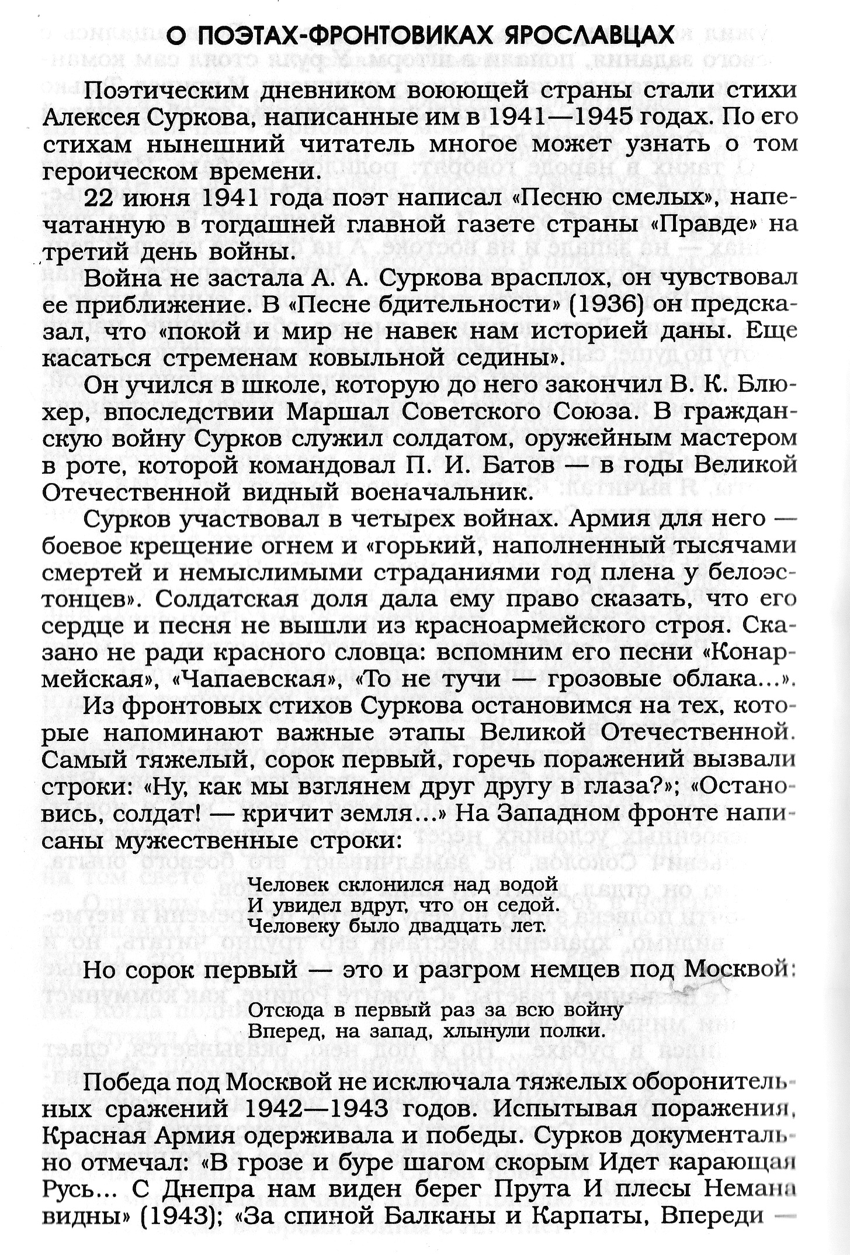
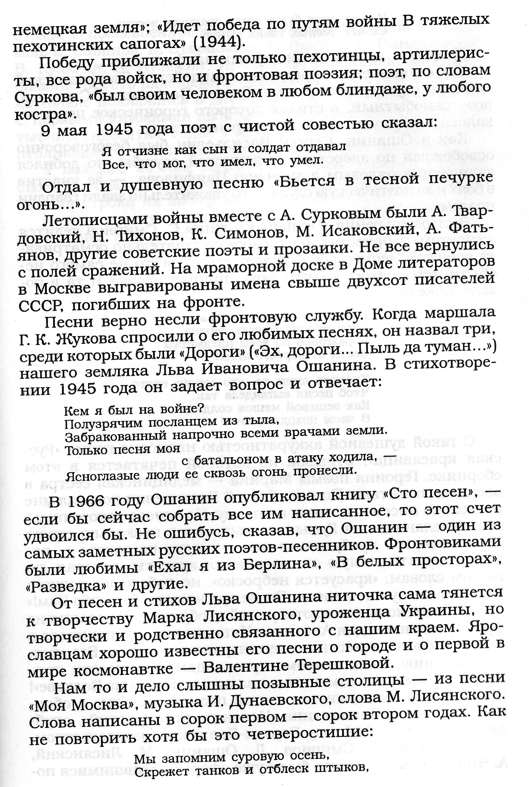

Slide 8
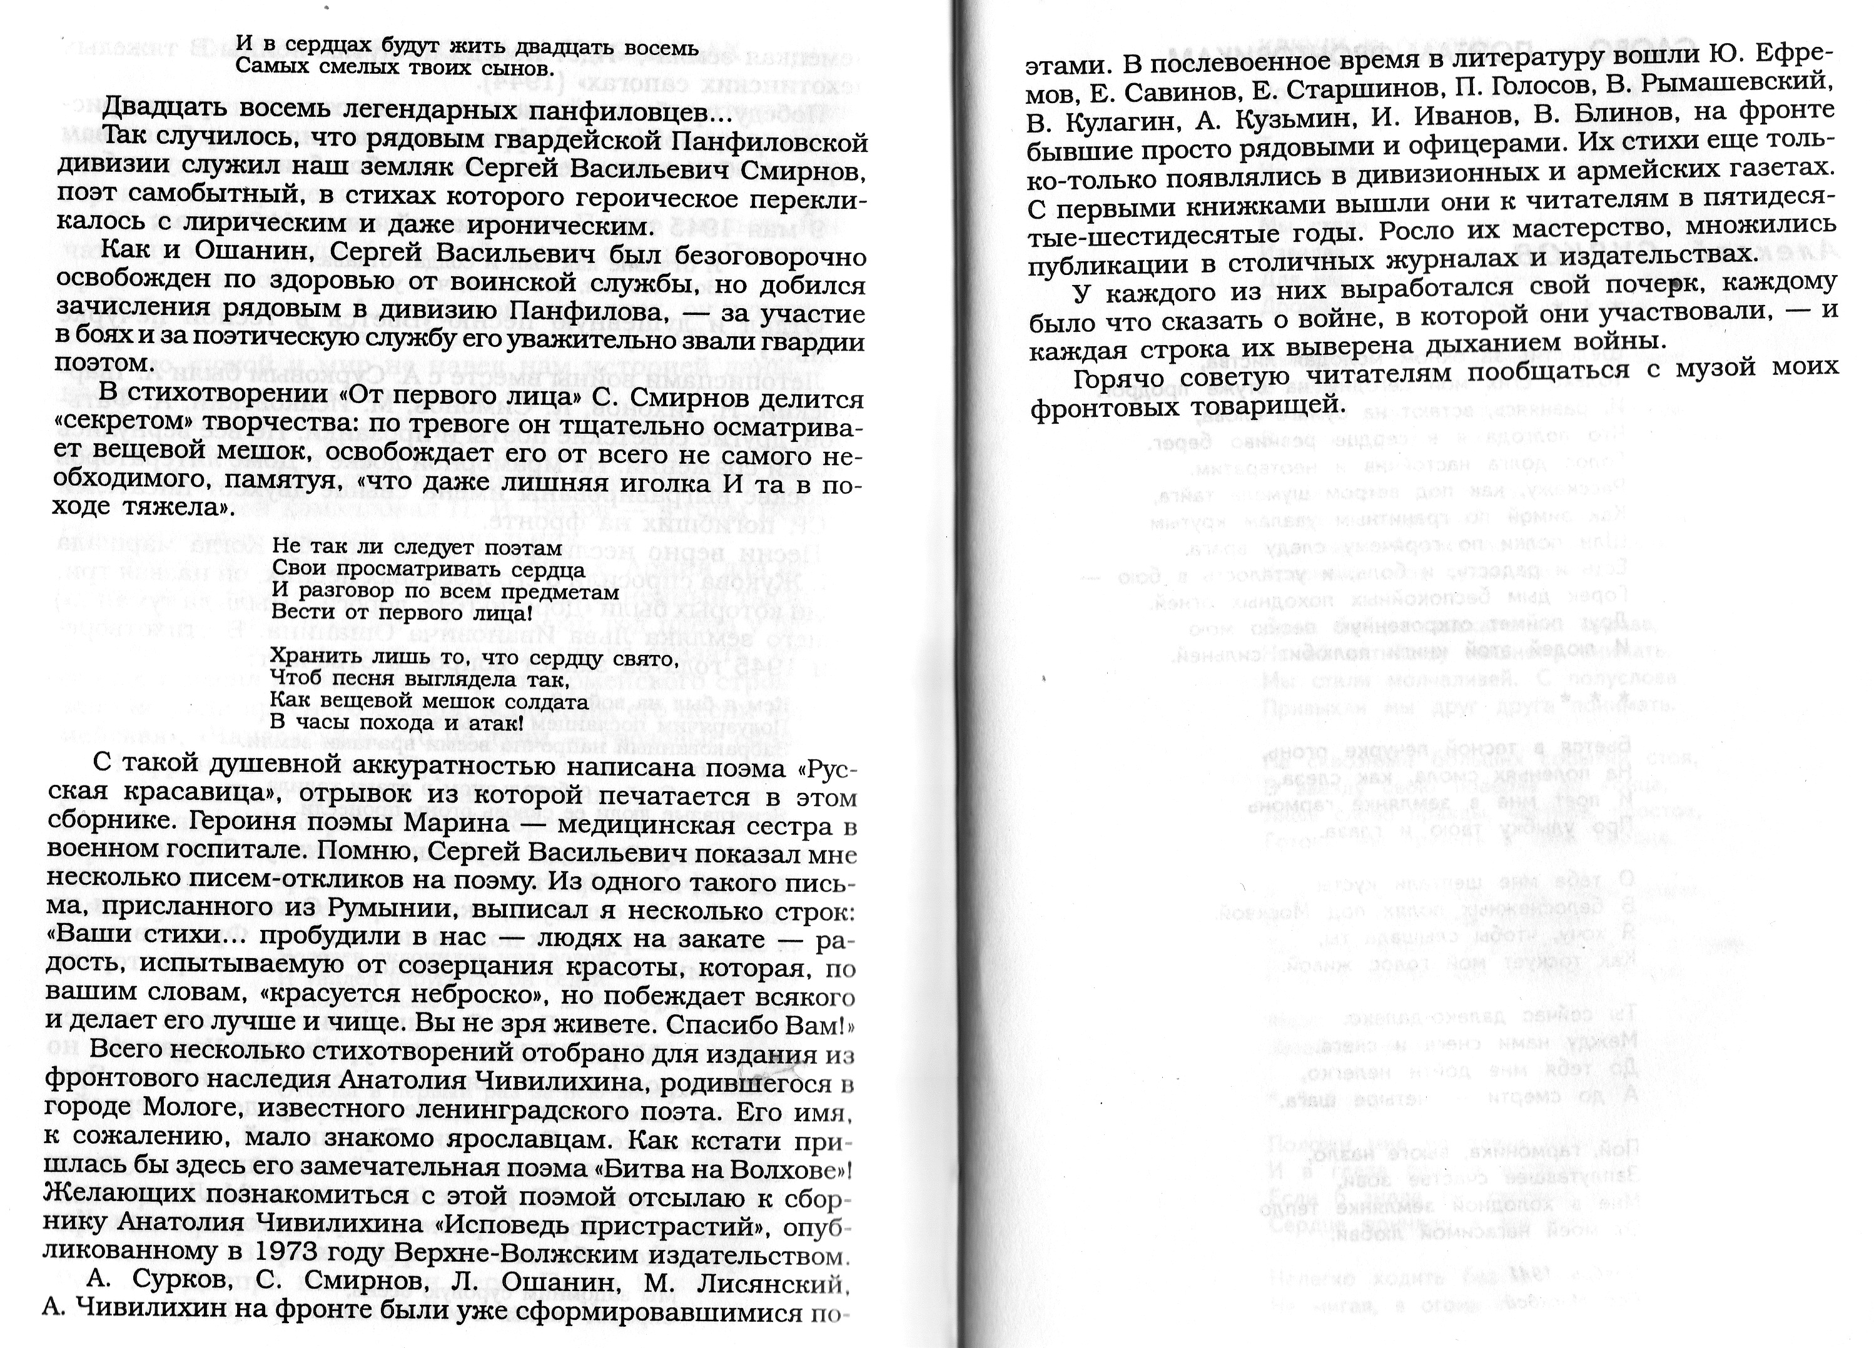

Slide 9
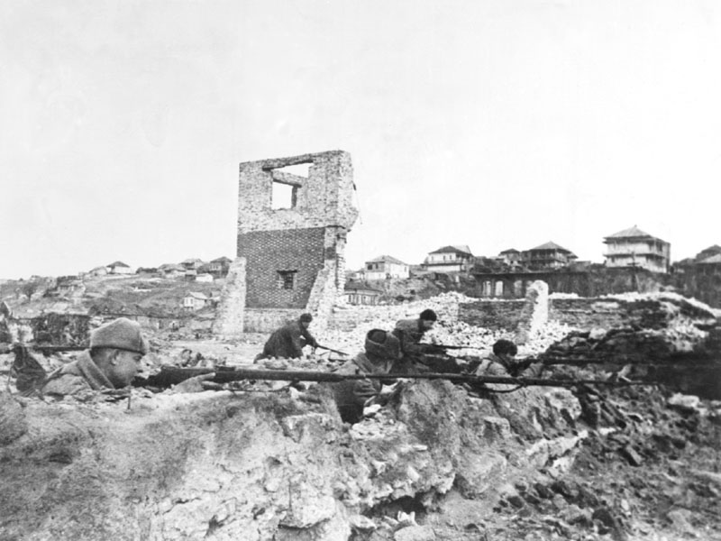
Слово поэтам - фронтовикам
* Лев Ошанин
* Марк Лисянский
* Сергей Смирнов
* Анатолий Чивилихин
* Павел Голосов
* Юрий Ефремов
* Анатолий Кузьмин
* Иван Иванов
* Алексей Новосёлов

Slide 10
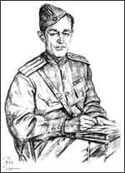
Алексей Сурков
(1899-1983)
Алексей Александрович на финской и Великой Отечественной войнах был военным корреспондентом. Автор знаменитой песни «Землянка».

Slide 11
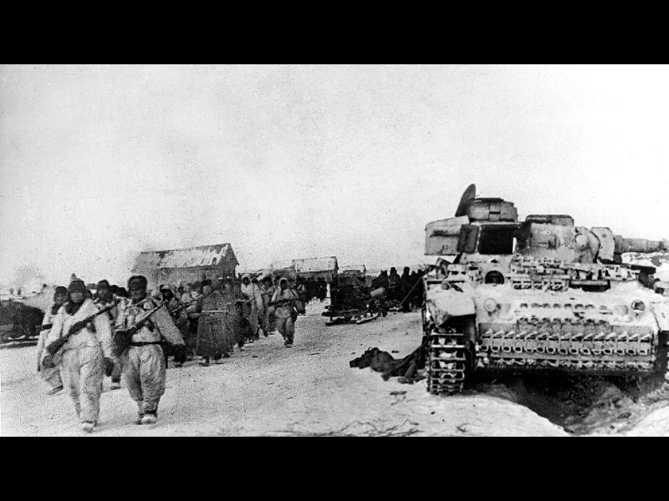
Бьётся в тесной печурке огонь,
На поленьях смола, как слеза,
И поёт мне в землянке гармонь
Про улыбку твою и глаза.
Про тебя мне шептали кусты
В белоснежных полях под Москвой.
Я хочу, чтобы слышала ты,
Как тоскует мой голос живой.
Ты сейчас далеко-далеко,
Между нами снега и снега.
До тебя мне дойти нелегко,
А до смерти - четыре шага.
Пой, гармоника, вьюге назло,
Заплутавшее счастье зови.
Мне в холодной землянке тепло
От моей негасимой любви. Ноябрь, 1941 г. Под Москвой.

Slide 12

Поэты Юхотского края о войне

Slide 13
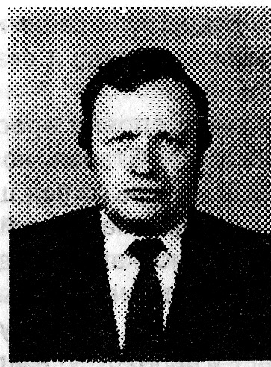
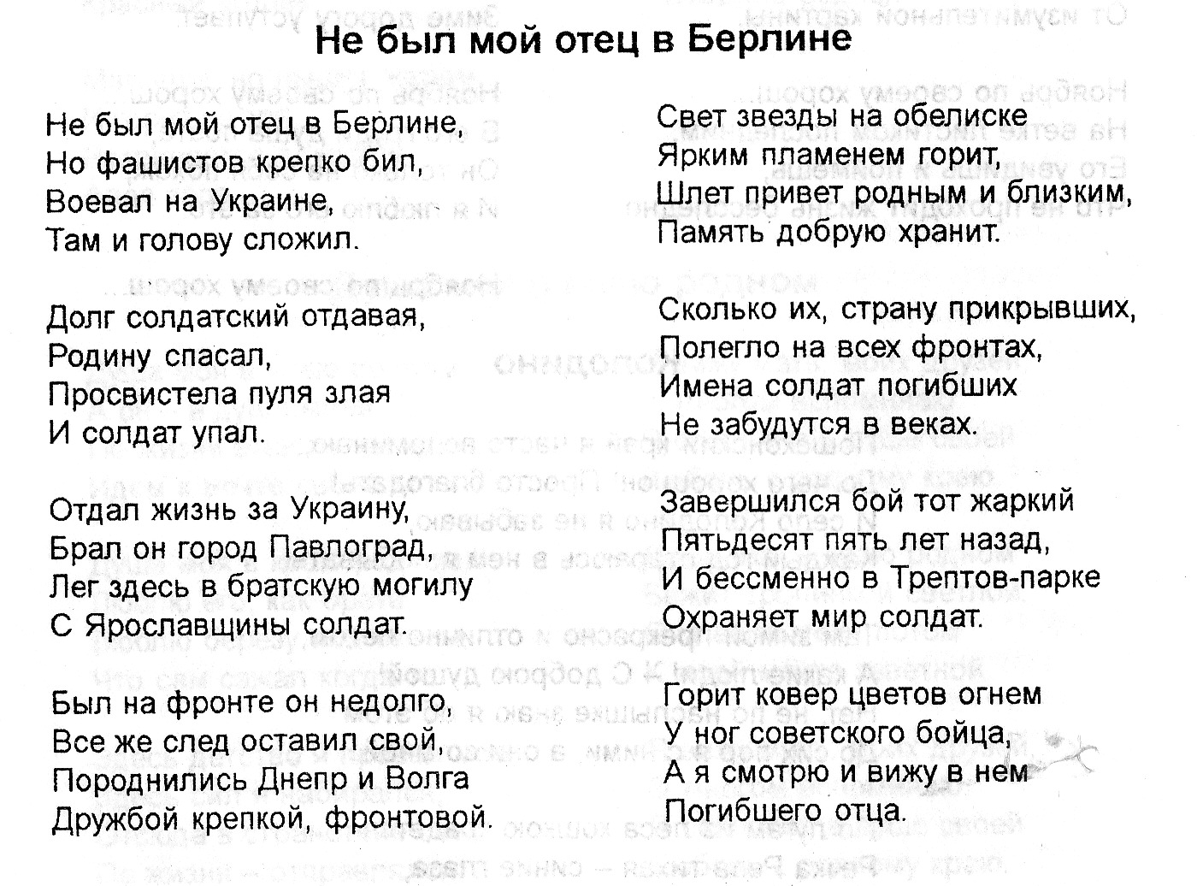
Груздев Владимир Николаевич родился 7 июля 1940 года в деревне Мокеево Некрасовского района Ярославской области. Закончил Ярославский государственный педагогический институт имени К. Д. Ушинского.

Slide 14
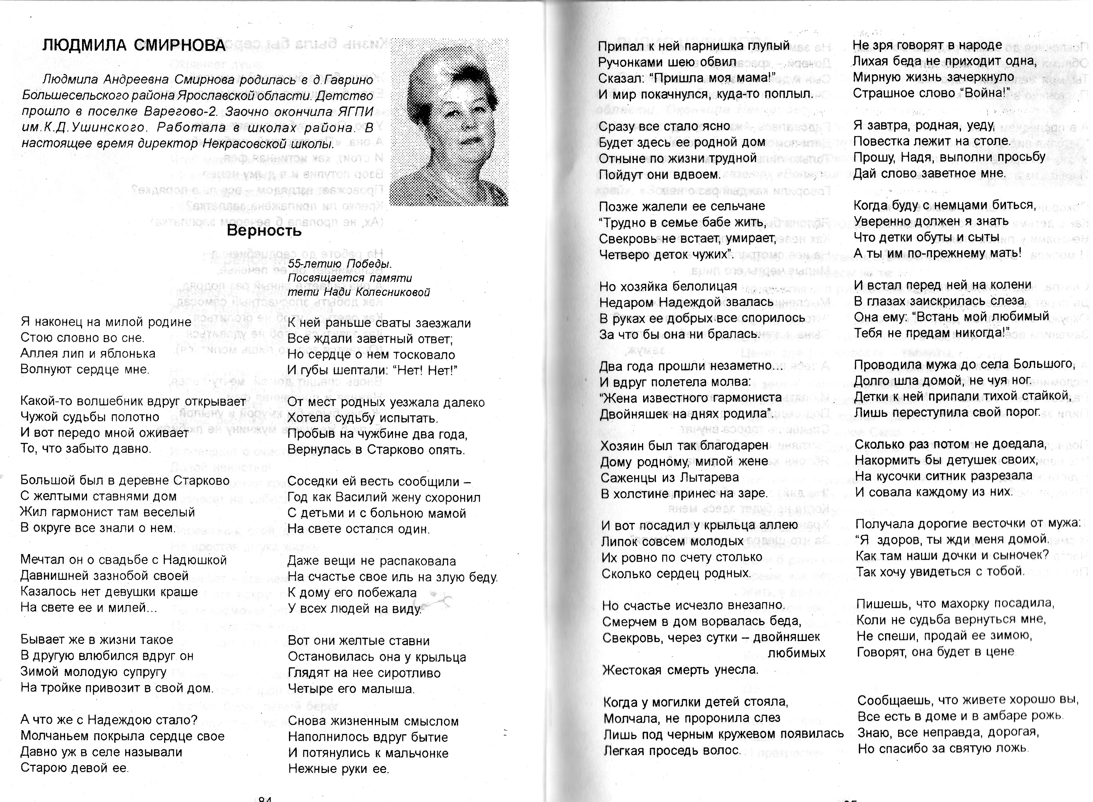

Slide 15
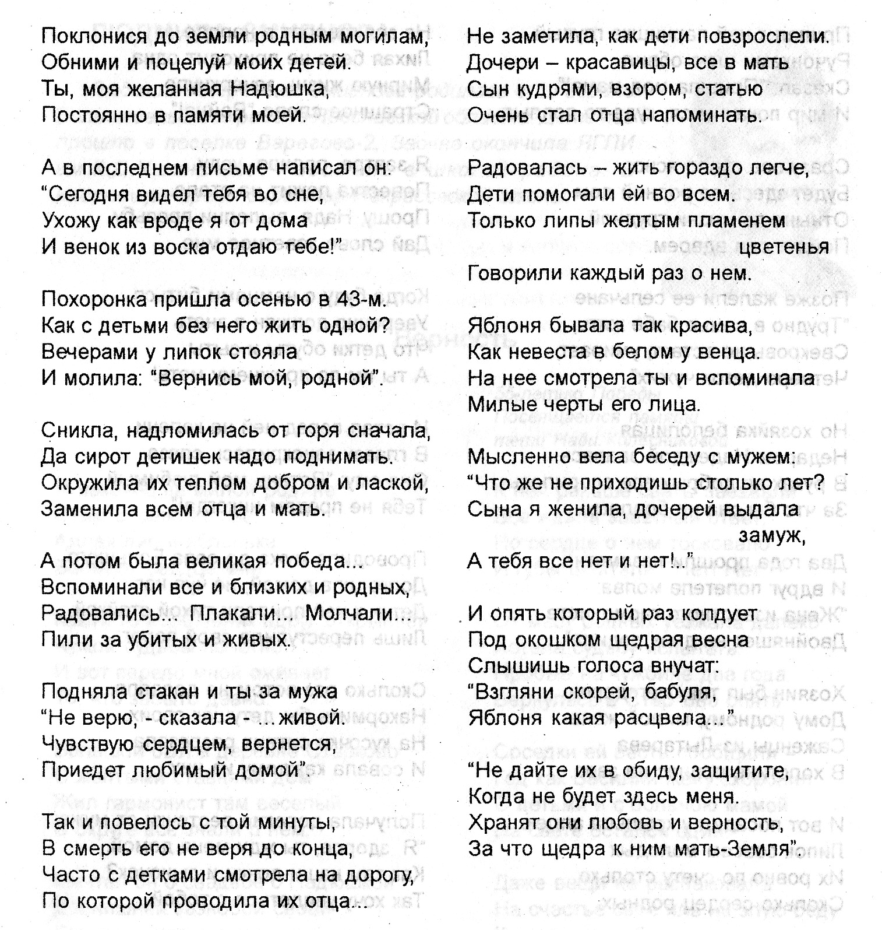

Slide 16
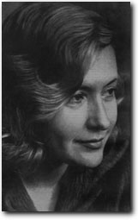
Юлия Друнина
(1924-1991)
Юлия Владимировна со школьной скамьи, в 17-летнем возрасте, ушла на фронт. До ранения в 1944 г. была батальонным санинструктором. Демобилизовалась сержантом медицинской службы.
* * *
Я только раз видала рукопашный.
Раз – наяву. И тысячу - во сне.
Кто говорит, что на войне не страшно,
Тот ничего не знает о войне.
Целовались.
Плакали
И пели.
Шли в штыки.
И прямо на бегу
Девочка в заштопанной шинели
Разбросала руки на снегу.
Мама!
Мама!
Я дошла до цели…
Но в степи, на волжском берегу
Девочка в заштопанной шинели
Разбросала руки на снегу.
1944

Slide 17
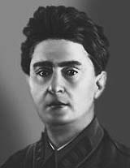
Иосиф Уткин
(1903-1944)
Иосиф Павлович был военным корреспондентом фронтовой газеты. После тяжелого ранения в 1941 г. Вновь вернулся в газету. 13.11.1944, возвращаясь с Западного фронта в Москву, погиб в авиационной катастрофе.
Если я не вернусь , дорогая…
Если я не вернусь , дорогая,
Нежным письмам твоим не внемля,
Не подумай, что это – другая,
Это значит – сырая земля.
Это значит – дубы-нелюдимы
Надо мною грустят в тишине.
А такую разлуку с любимой
Ты простишь вместе с Родиной мне.
Только вам я всем сердцем и внемлю.
Только вами я счастлив и был:
Лишь тебя и родимую землю
Я всем сердцем, ты знаешь, любил.
И доколе дубы-нелюдимы
Надо мной не склонятся, дремля,
Только ты мне и будешь любимой,
Только ты да родная земля!
Сестра
Когда упав на поле боя –
И не в стихах, а наяву,-
Я вдруг увидел над собою
Живого взгляда синеву,
Когда склонилась надо мною
Страданья моего сестра, -
Боль сразу стала не такою:
Не так сильна, не так остра.
Меня как будто оросили
Живой и мертвою водой,
Как будто надо мной Россия Склонилась русой головой.

Slide 18
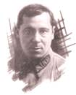
Муса Джалиль (1906-1944)
Муса Мустафиевич Джалилов - татарский поэт. В 1-ый же день войны добровольцем ушел в ряды действующей армии. В июне 1942г. На Волховском фронте был тяжело ранен и взят в плен. В концентрационном лагере вел активную подпольную работу, за что был брошен в фашистскую тюрьму Моабит. В тюрьме создал цикл стихотворений. В 1944 г. Казнен моабитскими палачами. Мусе Джалилю посмертно присвоено звание Героя Советского Союза.

Slide 19
Без ноги
Вернулся я! Встречай, любовь моя!
Порадуйся, пускай безногий я:
Пред врагом колен не преклонял,
Он ногу мне за это оторвал.
Ударил миной, наземь повалил.
«Ты поклонился»,- враг торжествовал.
Но тотчас дикий страх его сковал:
Я без ноги поднялся и стоял…
Платок
Платочек в руку на прощанье
Вложила мне моя любовь,
И вот его к открытой ране
Прижал я, чтоб не била кровь,
Отяжелел платок дареный,
От крови стал горяч и ал.
Платок, любовью озаренный,
Ослабил боль и кровь унял.
Я шел на смерть за счастье наше
И не боялся ничего.
Пусть кровью мой платок окрашен,
Но я не запятнал его.
Июль,1942

Slide 20
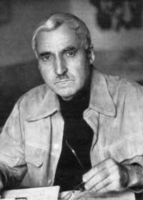
Константин Симонов
(1915-1979)
Константин (Кирилл) Михайлович Известность поэта и драматурга приобрел еще до войны.
24.06.1941 г. был призван в армию и пошел на войну фронтовым корреспондентом. Написанное во время войны стихотворение «Жди меня» стало широко известным, его переписывали солдаты и посылали в письмах своим любимым.

Slide 21
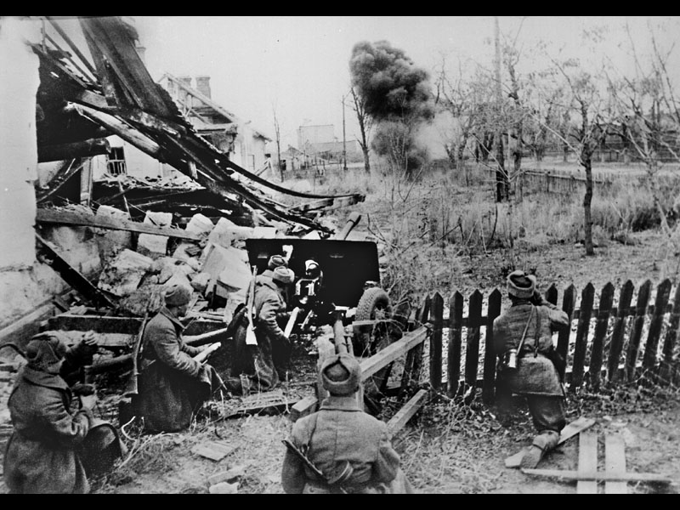
Огромное горе войны коснулось каждой семьи…
Я шлю письмо из сорок первого.
Взгляни на снимок, человек родной.
На нем я вместе с нашими ребятами.
Ты посмотри, какой я молодой…

Slide 22
Краткий обзор поэзии периода Великой Отечественной войны показал, что подвиг народа не остается в прошлом.
Каждая семья помнит своих ГЕРОЕВ, гордится ими.
Давайте хранить память и передавать ее будущим поколениям!
Вопросы и задания:
Какую роль сыграла литература в годы Великой Отечественной войны?
Каковы же особенности лирики военного времени?
Выучите наизусть стихотворение любимого поэта о Великой Отечественной войне и проанализируйте его.
Напишите эссе на тему: «Какие чувства и мысли вызывает лирика военных лет?»
Подготовьте проект «Военная лирика поэтов-земляков».

Slide 23
Вспомним всех поименно,
горем вспомним своим…
Это нужно – не мертвым!
Это нужно живым!
Р.Рождественский

